Slide 1
Avrupa Birliği Eğitim ve Gençlik Programları
Merkezi Başkanlığı
(Türkiye Ulusal Ajansı)

Slide 2
2019-2020 Yılları Mesleki Eğitim Öğrenici ve Personel Hareketliliği Projeleri Nihai Rapor Hazırlama Destek Toplantısı

Slide 3
Proje Süreci
Hareketlilik Öncesinde
• TURNA - Proje Bilgi Formunun doldurulması
Katılımcı seçimi ve refakatçilerin belirlenmesi
TURNA - Giden Katılımcı Listesi Doldurulması
• Europass Hareketlilik belgesinin içeriğinin oluşturulması
• Mesleki, Dilsel ve Kültürel Hazırlık Yapılması
• Katılımcılarla hibe sözleşmesi ve eki olan anlaşma/çalışma programı imzalanması
OLS Sistemine girilmesi (Süreli Projeler için)
• Mobility Tool+ veri girişi yapılması

Slide 4
Proje Süreci
Hareketlilik Sırasında
• Katılımcıların usulüne uygun faaliyet yapmasının sağlanması
• Faaliyetlerin değerlendirilmesi ve ölçülmesi
• Öğrenme Anlaşmasının/Çalışma Progarının ıslak imza işleminin tamamlanması
• Europass Hareketlilik belgesinin ev sahibi kurum yetkilisi ve katılımcıların faaliyetinden sorumlu usta öğretici veya rehber olmak üzere iki kişi tarafından imzalanması
• TURNA – Proje Uygulama Kontrol Listesinde tamamlanan faaliyetlerin
işaretlenmesi

Slide 5
Proje Süreci
Hareketlilik Sonrasında
Mobility Tool+’da katılımcı raporlarının (anket) doldurulması
Yaygınlaştırma faaliyetlerinin yapılması
Mobility Tool+ sistemi üzerinden final raporu ve eklerinin sunulması
Varsa somut proje çıktılarının Erasmus+ proje sonuçları platformunda paylaşılması
Proje kapsamında yapılan harcamalara ait faturaların ve diğer kanıt belgelerinin yararlanıcı kurumda muhafaza edilmesi
TURNA – Proje Uygulama Kontrol Listesinde tamamlanan faaliyetlerin
işaretlenmesi

Slide 6
Nihai Rapor
Nihai Raporun Hazırlanmasında Dikkat Edilecek İdari, Mali Usül Ve Esaslar

Slide 7
İçerik
İdari Usül ve Esaslar
Mali Usül ve Esaslar
Ek Bilgiler
Faydalı Link ve Dökümanlar

Slide 8
İDARİ USÜL VE ESASLAR

Slide 9
A) RAPORLAMA VE ÖDEME DÜZENLEMELERİ
Nihai Rapor ve Bakiye Ödemesi Talebi
Madde I.2.2'de belirtilen Projenin bitiş tarihinden itibaren 60 gün içerisinde, koordinatör, Projenin uygulanmasıyla ilgili olarak Mobility Tool+ sistemi üzerinden online olarak nihai rapor hazırlar.
Nihai raporun ekinde, yararlanıcı kurumun yasal temsilcisi tarafından doldurulup imza ve mühür işlemleri tamamlanmış Doğruluk Beyanının yer alması zorunludur.
Kurum yetkilisi nihai raporun ekine hazırlık, yerleştirme ve yaygınlaştırma faaliyetleri ile ilgili belgeler (fotoğraf, video, sunu v.b.) ekleyebilir.

Slide 10
A) RAPORLAMA VE ÖDEME DÜZENLEMELERİ
Nihai Rapor ve Bakiye Ödemesi Talebi
Nihai rapor, koordinatörün hibenin bakiye kısmına ilişkin ödeme talebi olarak kabul edilir.
Nihai raporda atıfta bulunulan belgelerin alınması üzerine, Merkez, tahakkuk eden miktarı 60 takvim günü içerisinde bakiye olarak öder.
Nihai raporun onaylanması, içerdiği bilgilerin ve beyanların gerçekliğinin, bütünlüğünün ve doğruluğunun tasdik edildiği anlamına gelmez.
Önceden yapılmış ödemelerin toplam miktarının belirlenen nihai hibe miktarından fazla olması halinde, bakiye ödemesi geri almaya dönüşebilir.

Slide 11
A) RAPORLAMA VE ÖDEME DÜZENLEMELERİ
Belgelerin Teslim Edilmemesi
Koordinatörün nihai rapor aşamasında sunması gereken belgelerle birlikte nihai raporu süresi içerisinde sunmaması halinde, Merkez son başvuru tarihini izleyen 15 takvim günü içerisinde resmi bir hatırlatma yazısı gönderir.
Koordinatörün bu hatırlatmayı izleyen 30 takvim günü içerisinde de raporu sunmaması halinde Merkez Sözleşmeyi feshetme ve yapılmış olan tüm ön ödemelerin geri ödenmesini isteme hakkını saklı tutar.

Slide 12
B) RAPORLAMA TÜRLERİ
1)Standart Raporlama
Doğruluk Beyanı
Faaliyetleri destekleyen belgeler (fotoğraf, video, sunu v.b.)
(Var ise)İstisnai masraflar: Gerçekleşen masrafları belgeleyen, faturayı hazırlayan kuruluşun adını ve adresini, tutarı, para birimini ve fatura tarihini gösteren faturalar.
2) Ayrıntılı Raporlama
Proje, Avrupa Komisyonu tarafından yapılması zorunlu tutulan, Merkezin ayrıntılı kontrol örneklemine dahilse
Merkez risk değerlendirmesi sonucunda Projeyi yapılması hedeflenen ayrıntılı kontrole dahil etmişse,
Nihai rapor aşamasında ya da sonrasında Merkez destekleyici belgeler talep ederek ilgili kurumdan ayrıntılı raporlama ister.
Merkez ilgili kuruma Program kuralları gereği seçim nedenini belirterek projenin ayrıntılı kontrole tabi tutulacağını bildirir ve gerekli olan bütün belgelerin asıllarını ve 2’şer adet fotokopisini, postada kaybolmayı önceleyecek bir kayıtlı postalama yöntemiyle (kurye, iadeli taahhütlü posta gibi) yazı tarihini müteakip en geç 15 gün içinde Merkez’de olacak şekilde göndermesini talep eder.

Slide 13
MALİ USÜL VE ESASLAR

Slide 14
A) UYGUN MASRAFLAR
Birim Katkılarla İlgili Şartlar
(Seyahat, Bireysel Destek, Kurumsal Destek, Dil Desteği Kalemleri)
Hibenin birim katkı biçimini aldığı hallerde, birim sayıları aşağıdaki şartlara uymak zorundadır:
Birimler, fiilen Hibe Sözleşmesi Madde I.2.2'de belirtilen dönem içerisinde kullanılmış veya üretilmiş olmalıdır.
Birimler Projenin uygulanması için gerekli veya Proje tarafından üretilmiş olmalıdır.
Birim sayıları tanımlanabilir ve doğrulanabilir, kayıt ve belgelerle desteklenmiş olmalıdır.

Slide 15
A) UYGUN MASRAFLAR
Birim Katkıların Hesaplanması
1) Seyahat
Hibe miktarının hesaplanması:
Uygulanabilecek mesafe bandının belirlenebilmesi için yararlanıcı, Komisyonun http://ec.europa.eu/programmes/erasmus-plus/tools/distance_en.htm adresindeki çevrim içi mesafe hesaplayıcısını kullanacaktır. Burada yer alan tutar arasındaki gidiş-dönüş seyahat için ödenen hibe miktarını temsil eder.
Başlangıç noktası: Gönderen Kuruluşun bulunduğu yer
Bitiş noktası: Faaliyetin gerçekleştirileceği yer: Ev Sahibi Kuruluşun bulunduğu yer
Destekleyici belgeler : (Talep edildiği takdirde gönderilecektir.)
Katılım belgesi: ev sahibi kuruluş tarafından imzalanmalı, katılımcının adını soyadını içermeli, yurtdışındaki faaliyetin amacı yer almalı, Faaliyetin başlama ve bitiş tarihi yazmalı
Gönderen kuruluşun bulunduğundan farklı bir yerden ve/veya ev sahibi kuruluşun bulunduğundan farklı bir yere seyahat edilmesi halinde, gerçek seyahat programı seyahat biletleriyle veya seyahat başlangıç ve varış yerlerini gösteren başka faturalarla desteklenir.

Slide 16
A) UYGUN MASRAFLAR
2) Bireysel destek
Destekleyici belgeler: (Talep edildiği takdirde gönderilecektir.)
Katılım belgesi: ev sahibi kuruluş tarafından imzalanmalı, katılımcının adını soyadını içermeli, yurtdışındaki faaliyetin amacı yer almalı, Faaliyetin başlama ve bitiş tarihi yazmalı
3)Kurumsal destek
Hibe miktarının hesaplanması:
Kurumsal destek hibe miktarları hesaplanırken göz önünde bulundurulan katılımcı sayısı, Mesleki Eğitim öğrenicilerinin refakatçilerini kapsamaz.
Destekleyici belgeler: (Talep edildiği takdirde gönderilecektir.)
Katılım belgesi: ev sahibi kuruluş tarafından imzalanmalı, katılımcının adını soyadını içermeli, yurtdışındaki faaliyetin amacı yer almalı, Faaliyetin başlama ve bitiş tarihi yazmalı

Slide 17
A) UYGUN MASRAFLAR
4) Dil desteği
Hibe miktarının hesaplanması:
Dil desteği için hibe desteği sadece yurtdışı hareketlilik dönemi en az bir ay olan Mesleki Eğitim öğrenicileri için talep edilebilir.
Destekleyici belgeler:(Talep edildiği takdirde gönderilecektir.)
Kurslara katıldığına dair, kurs düzenleyicisi tarafından imzalanmış, katılımcının adını, öğretilen dili ve sağlanan dil desteğinin formatını ve süresini içeren katılım belgesi, veya
Öğrenme materyallerinin satın alınması karşılığında alınmış, ilgili dili, faturayı hazırlayan kuruluşun adını ve adresini, tutar ve para birimini ve fatura tarihini belirten fatura, veya
Dil desteğinin doğrudan yararlanıcı tarafından sunulduğu hallerde: katılımcı tarafından imza ve tarih atılmış, katılımcının adını, öğretilen dili, alınan dil desteğinin formatını ve süresini belirten bir beyan.

Slide 18
A) UYGUN MASRAFLAR
Gerçekleşen Masrafların Hesaplanması
1) Özel ihtiyaç desteği
Hibe miktarının hesaplanması:
Hibe gerçekleşen uygun masrafların %100'ünün geri ödenmesi şeklindedir.
Uygun masraflar:
Engelli kişilerin Projeye katılımına olanak sağlamak için zaruri olan ilave masraflar.
Destekleyici belgeler: Yapılan gerçekleşen masrafları belgeleyen, faturayı hazırlayan kuruluşun adını ve adresini, tutarı ve para birimini ve fatura tarihini gösteren faturalar ve diğer destekleyici belgeler (engelin türü ve derecesini kanıtlayan belgeler, vs.)

Slide 19
A) UYGUN MASRAFLAR
2) İstisnai masraflar
Hibe miktarının hesaplanması:
Hibe gerçekleşen uygun masrafların %100'ünün geri ödenmesi şeklindedir.
Koordinatör, nihai rapor aşamasında (ayrıntılı raporlama olmaksızın) istisnai masraflar için destekleyici nitelikte olan, yapılan gerçekleşen masrafları belgeleyen, faturayı hazırlayan kuruluşun adını ve adresini, tutarı ve para birimini ve fatura tarihini gösteren faturaların orijinallerini Merkez’e iletmekle yükümlüdür.
Uygun masraflar:
Daha az fırsata sahip öğrenicilerin Projeye katılımına olanak sağlamak için zaruri olan masraflar.
Destekleyici belgeler:
Yapılan gerçekleşen masrafları belgeleyen, faturayı hazırlayan kuruluşun adını ve adresini, tutarı ve para birimini ve fatura tarihini gösteren faturalar ve diğer destekleyici belgeler

Slide 20
Bütçe kalemi | Standart Raporlama | Ayrıntılı Raporlama
Seyahat | Nihai rapor | Nihai rapor Madde II.20.2'de belirtilen Destekleyici belgeler
Bireysel Destek | Nihai rapor | Nihai rapor Madde II.20.2'de belirtilen Destekleyici belgeler
Kurumsal Destek | Nihai rapor | Nihai rapor Madde II.20.2'de belirtilen Destekleyici belgeler
Dil Desteği | Nihai rapor | Nihai rapor Madde II.20.2'de belirtilen Destekleyici belgeler
Özel ihtiyaç desteği | Nihai rapor | Nihai rapor Madde II.20.2'de belirtilen Destekleyici belgeler
İstisnai Masraflar | Nihai rapor Madde II.20.2'de belirtilen Destekleyici belgeler | Nihai rapor Madde II.20.2'de belirtilen Destekleyici belgeler

Slide 21
C) NİHAİ HİBE MİKTARININ BELİRLENMESİ
Yararlanıcılara ödenen toplam miktar, hiçbir şart altında, Madde I.3.1'de belirtilen azami miktarı aşamaz.
Proje uygulanmamışsa veya yetersiz, kısmi veya geç uygulanmışsa, Merkez, Hibe Sözleşmesi Ek III'te açıklanan şartlar uyarınca Projenin fiili uygulanma durumuna göre, başlangıçta öngörülen hibe miktarında azaltmaya gidebilir.
Kurumsal destek ve istisnai masraflara yönelik nihai uygun harcama miktarına, yetersiz, kısmi ya da geç uygulama durumunda aşağıdaki oranlarda hibe kesintisi uygulanır:
o Nihai raporun puanı 41 ile 50 (ikisi de dâhil) arasındaysa %25;
o Nihai raporun puanı 26 ile 40 (ikisi de dâhil) arasındaysa %50;
o Nihai raporun puanı 0 ile 25 (ikisi de dâhil) arasındaysa %75.

Slide 22
EK BİLGİLER

Slide 23
Ortak Değişikliği yaptık, İaşe-İbate miktarı çok/az çıkıyor ne yapmalıyız?
Ortak değişikliği yaptık mesafe bandı az/çok çıkıyor ne yapmalıyız?
Katılımcı anketlerini giremiyoruz ne yapmalıyız?

Slide 24
OLS’ye giremedik ne yapmalıyız?
2020 projemizin süresini uzatmak istiyoruz, ne kadar süre uzatabiliriz?
Europass Belgesi almakta sıkıntı çekiyoruz ne yapmalıyız?

Slide 25
Başka Para Birimi Cinsinden Yapılan Masrafların Avro'ya Çevrilmesi
Avro dışında başka bir para biriminde genel hesapları olan yararlanıcılar, başka para birimleri cinsinden yaptığı masrafları Avro'ya çevirirken, sözleşmenin iki taraftan en son imzalayan tarafından imzalandığı gün geçerli olan Komisyon tarafından belirlenerek İnternet sitesinde yayınlanan aylık kur oranını esas alır.
http://ec.europa.eu/budget/contracts_grants/info_contracts/inforeuro/index_en.cfm

Slide 26
Nihai Raporda hangi bilgiler olmalıdır?
-Nihai rapor doldurulurken gerçekleşen faaliyetlerin yazılması gerekmektedir.
-Başvuru formundaki ifadeler kopyalanıp ”gerçekleşmiştir” şeklinde düzeltilen nihai raporlar kabul edilmeyecek ve iade edilecektir.
-”Proje Özeti” bölümü:
*Projenin içeriğini, amaçlarını,
*Katılımcı profili ve sayısını,
*Yurtdışı faaliyete ilişkin detayları (hangi günlerde ne kadar süreyle (kaç saat nerede, hangi usta başı kontrolünde ve nasıl gerçekleştiği),
*Projenin sonuçları ve etkisini
*Mümkünse uzun dönemli sonuçlarını kapsayacak şekilde yazılmalıdır.

Slide 27
EK BİLGİLER
TURNA’da ”giden katılımcı listesi” doldurulmalıdır.
TURNA’da yer alan proje faaliyetleri ile ilgili bilgilerin tamamlanması gerekmektedir.
Öğrenme anlaşmaları hala imzalatılmamış ise en kısa sürede bu eksikler tamamlatılmalıdır. Daha sonra nihai rapor sunulmalıdır.
Katılımcı sertifikaları faaliyetin gerçekleştiği kurumdan alınmalıdr.

Slide 28
Nihai Rapor nasıl sunulmalı? Proje dosyası ne kadar süre ile kim tarafından muhafaza edilmeli?
Final Raporu, ilgili sistem aracılığıyla oluşturulduktan sonra Başkanlığımıza, çıktı (hard copy) olarak gönderilmeyecektir.
Hibe sözleşmesinin I.2.2 maddesinde belirtilen proje bitiş tarihinizden önce sunulan final raporları kabul edilmeyecektir. Lütfen, proje bitiş tarihinizden önce final raporunuzu sunmayınız (submit etmeyiniz).
Belgeleri Saklama Görevi
Yararlanıcılar, nihai ödemenin yapıldığı tarihten itibaren beş yıl süreyle saklarlar.
Ulusal mevzuatta daha uzun bir süre öngörülmediği müddetçe, Madde II.27.2'de belirtilen azami miktar 60.000 Avro'dan fazla değilse, bu süre üç yıl ile sınırlanır.

Slide 29
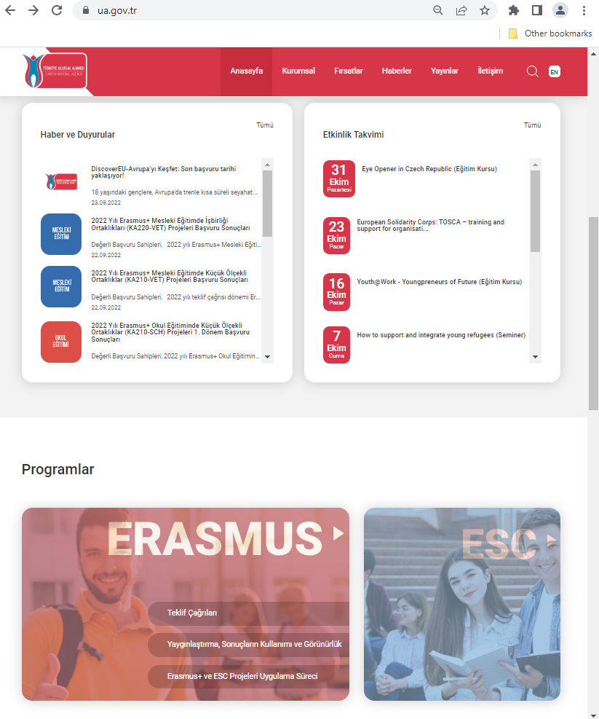
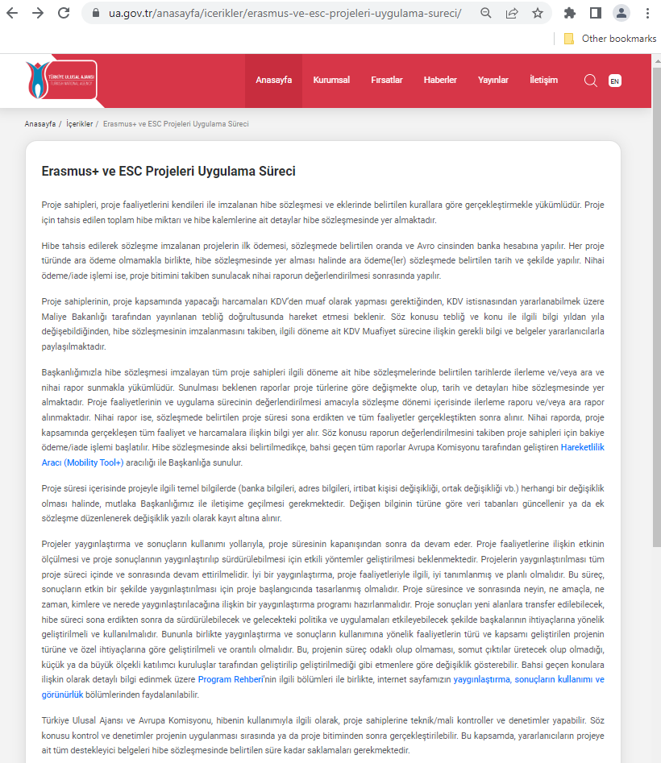
Mobility Tool+ Nasıl Ulaşabilirsiniz?

Slide 30
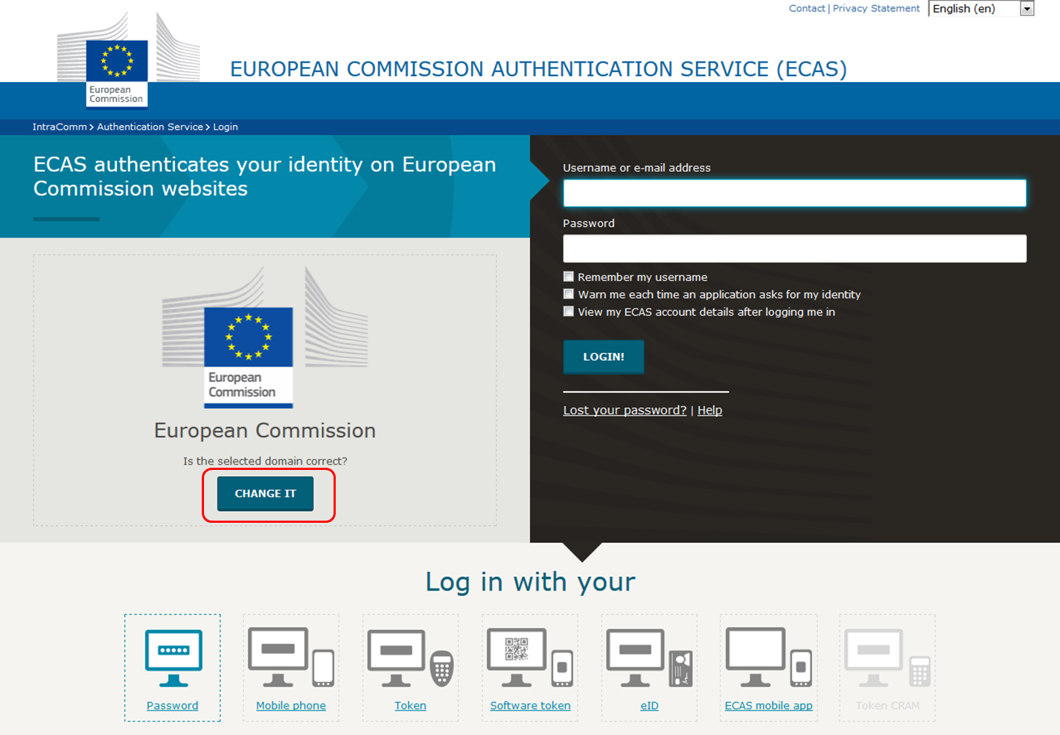
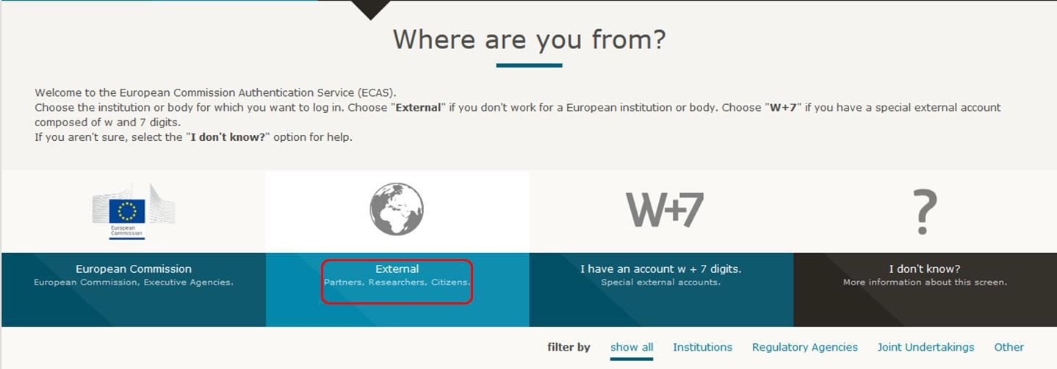
MOBILITY TOOL+
‘Is the selected domain correct?(Seçilen alan doğru mu? Bölümünde her zaman external seçili olmalıdır.

Slide 31
MOBILITY TOOL+
Username/e-mail adress: Sistemde kayıtlı olan irtibat kişisinin e-mail adresidir. ECAS’a kayıt edilmediyse öncelikle bu işlem tamamlanmalıdır.
Varsayılan haliyle yalnızca kurumun irtibat kişisine MT+ sisteminde düzenleme yapma yetkisi verilmiştir. Yasal temsilci MT+ erişim sağlayabilir.

Slide 32
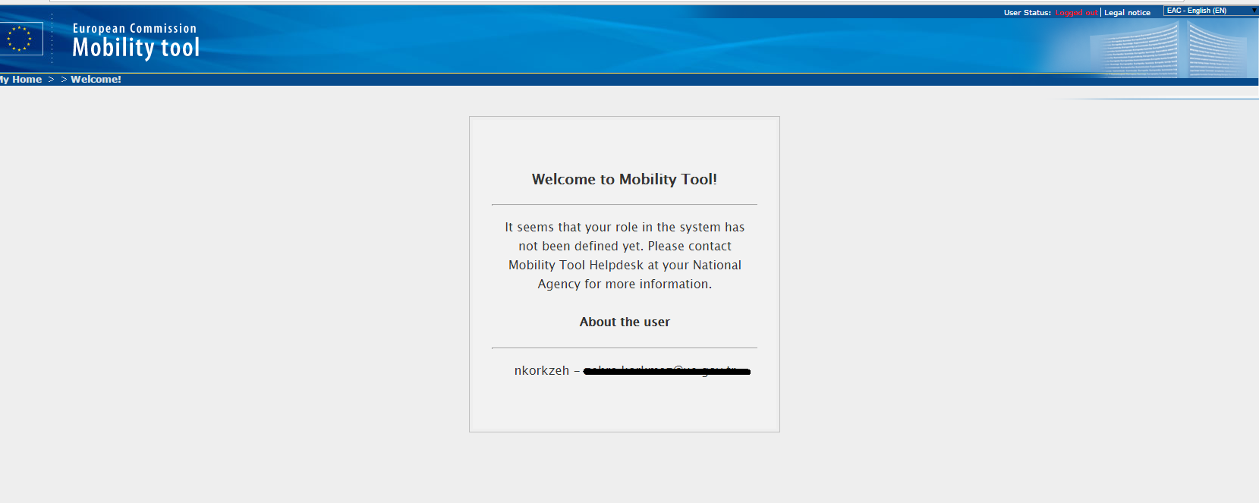
Mobility Tool+ - Hata Ekranı

Slide 33
MOBILITY TOOL+
Eğer Hibe Sözleşmesini imzaladıktan sonra proje bütçenizde bir değişiklik olmuş ve bu MT+ sistemine yansımamış ise proje uzmanınız ile irtibata geçiniz.
Nihai rapor ‘submit’ edildikten sonra üzerinde değişiklik yapılamaz. Eğer değişiklik yapılması gerekli ise proje uzmanınız ile irtibata geçiniz.
Refakatçi personel hareketliliği değildir. İlgili hareketlilik seçilip refakatçi butonuna basılmalıdır.
Katılımcıların tamamının katılımcı raporunu(anket) doldurması zorunludur. Katılımcı raporları tamamlanmadan nihai rapor süreci tamamlanamaz.
Raporlar, bizzat katılımcılar tarafından doldurulmalıdır.

Slide 34
Mobility Tool+ Ana Sayfa
Notes:
Once logged to the tool, the home page is displayed as follows:
1. The Project List window is displayed.
2. The system allows you choosing amongst a list of different languages and changing the language of the interface.
3. At the top middle of the screen, details of who is connected to the tool are identified.
4. A sub-window, which provides a definition of the Mobility tool, is displayed.
5. The project references are sorted depending on the programme and listed by the Grant Agreement No.
6. For KA2 projects, the type of access you have for the project will be indicated next to the project reference.

Slide 35
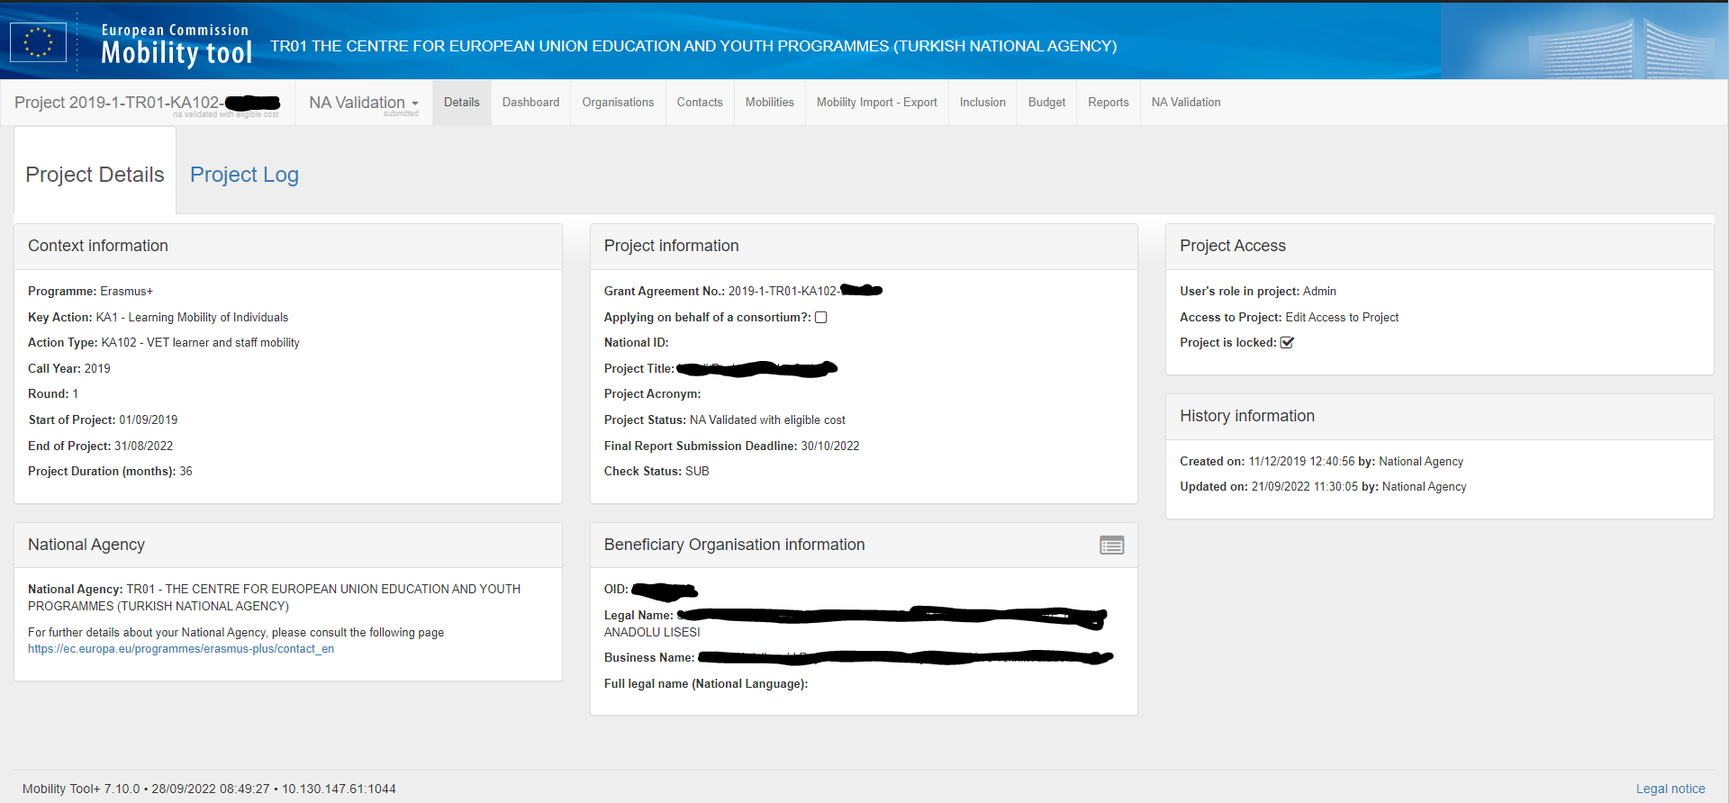
Mobility Tool+ Proje Detayları

Slide 36
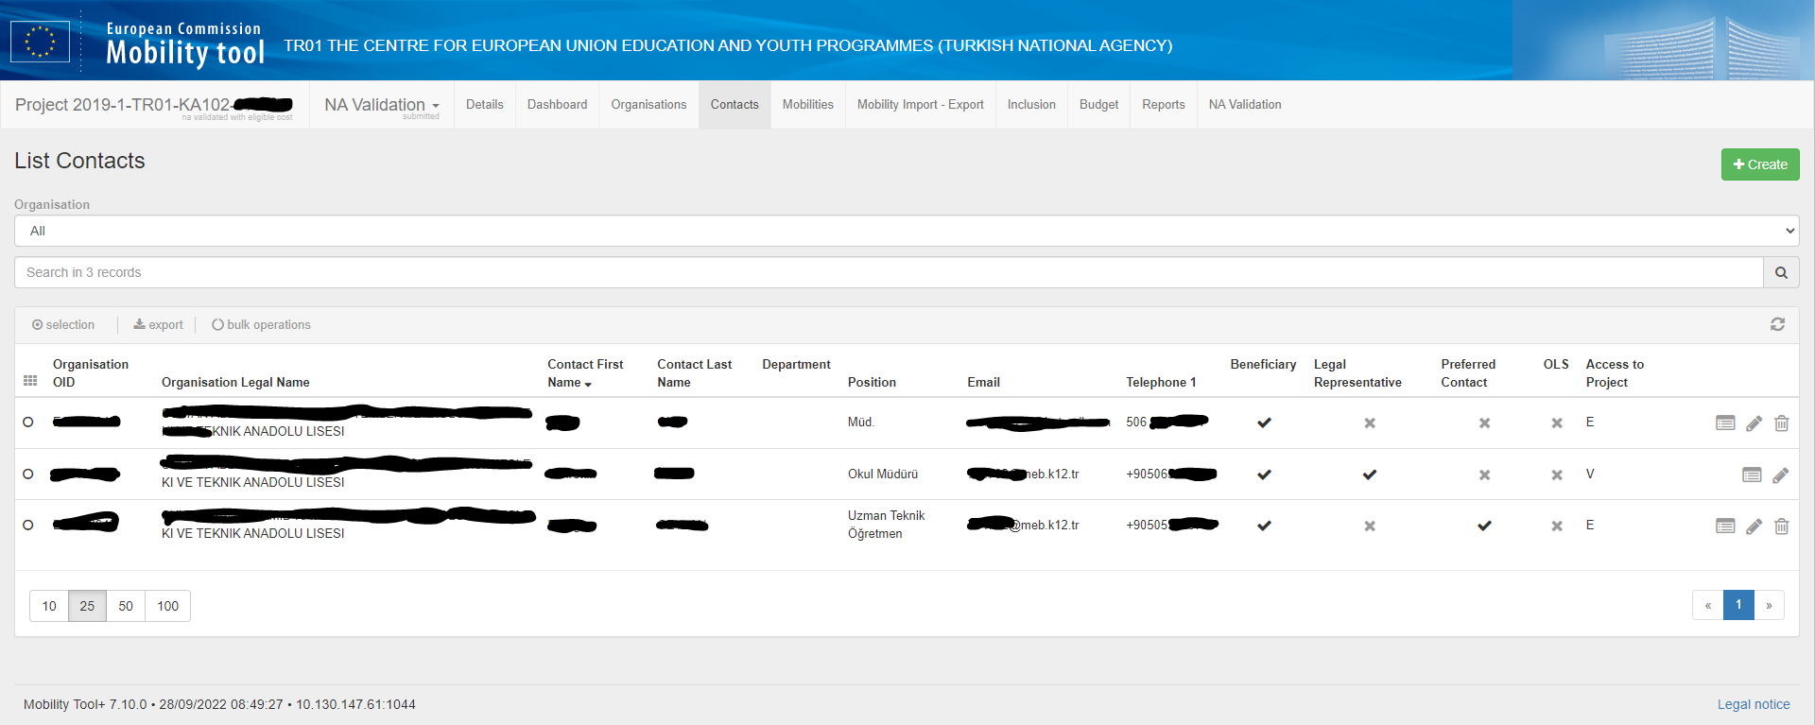
Mobility Tool+ İrtibatlar- Yeni İrtibat Kişisi Ekleme
Notes:
To add a new contact click on the "+Create" button and complete the contact details.

Slide 37
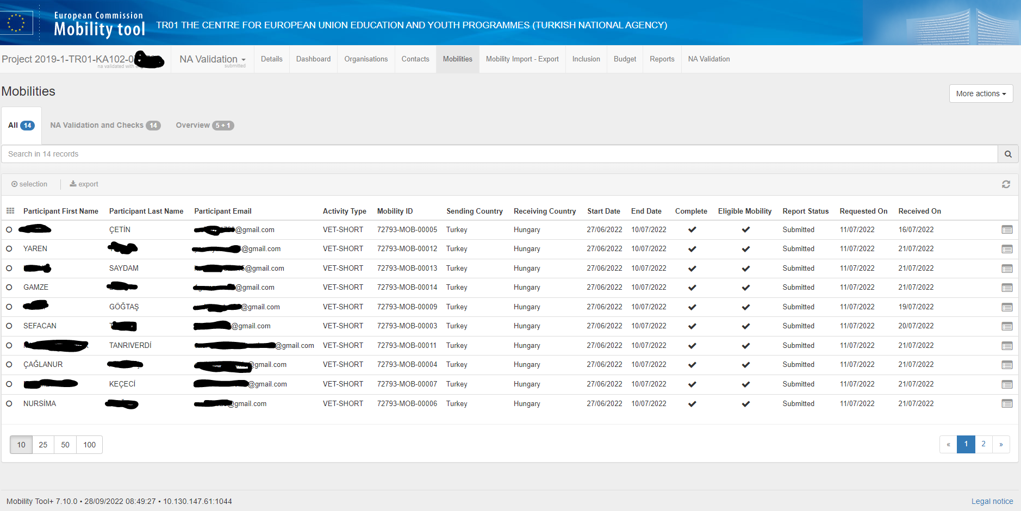
Mobility Tool+ Hareketlilikler

Slide 38
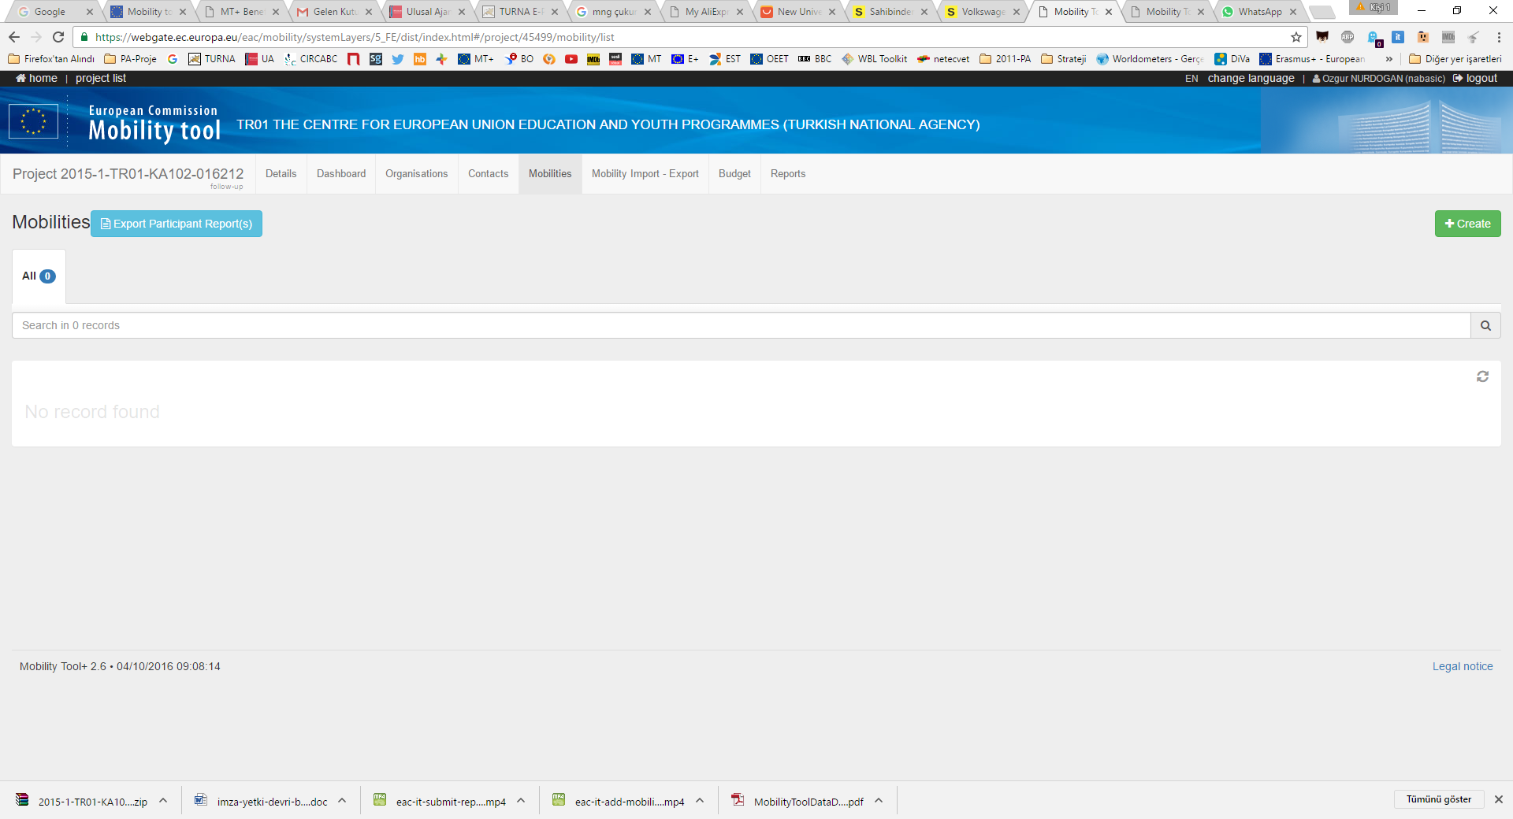
Mobility Tool+ - Hareketlilik Ekleme

Slide 39
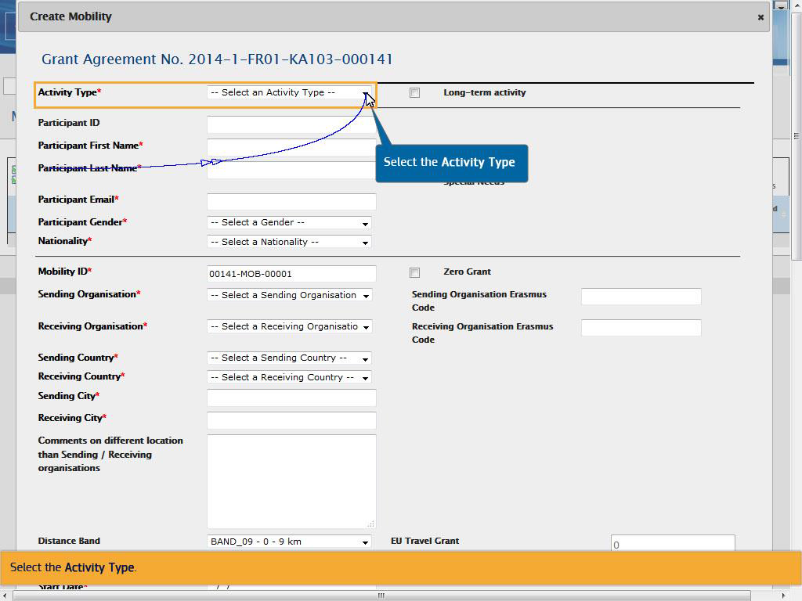
Mobility Tool+ Hareketlilik Ekleme

Slide 40
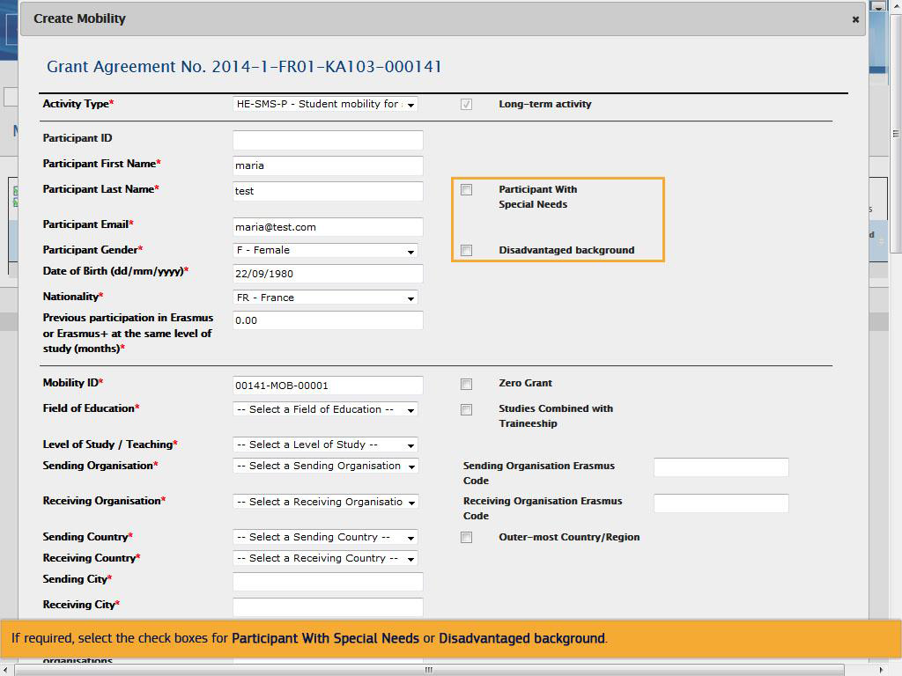
Mobility Tool+ Hareketlilik Ekleme

Slide 41
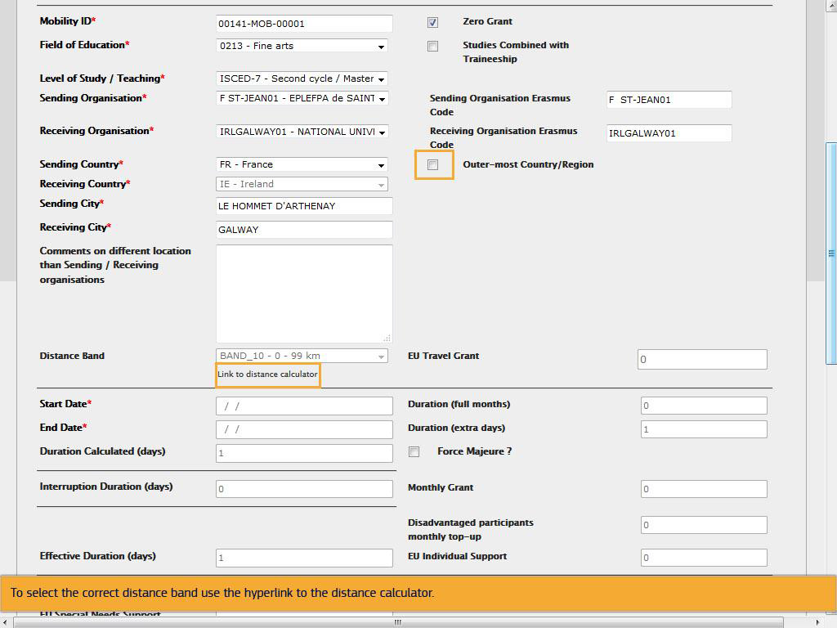
Mobility Tool+ Hareketlilik Ekleme

Slide 42
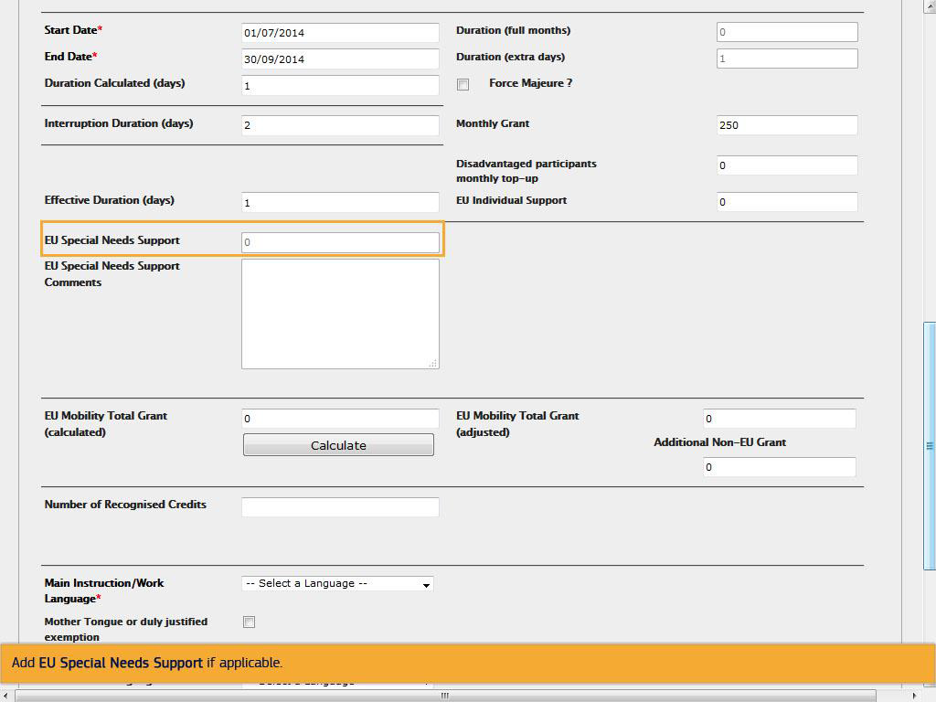
Mobility Tool+ Hareketlilik Ekleme

Slide 43
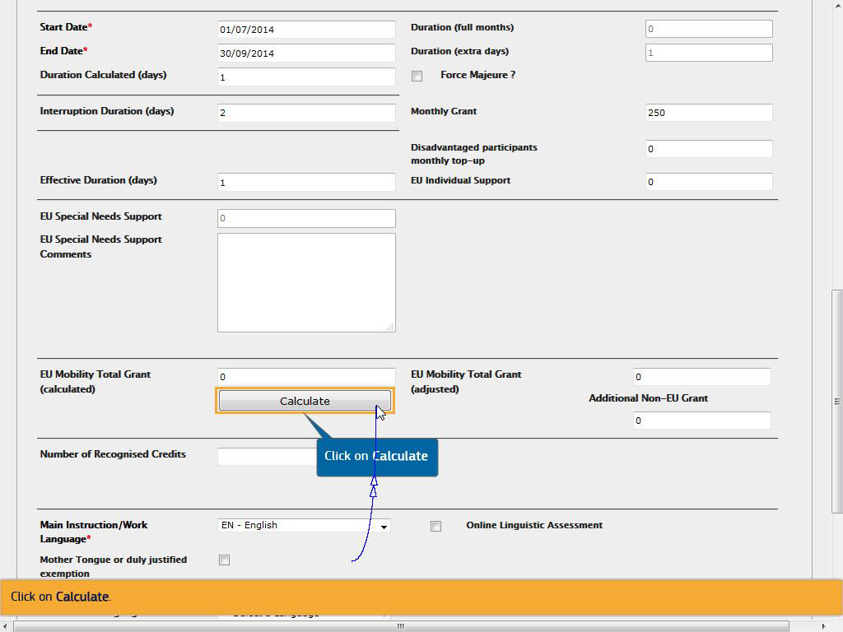
Mobility Tool+ Hareketlilik Ekleme

Slide 44
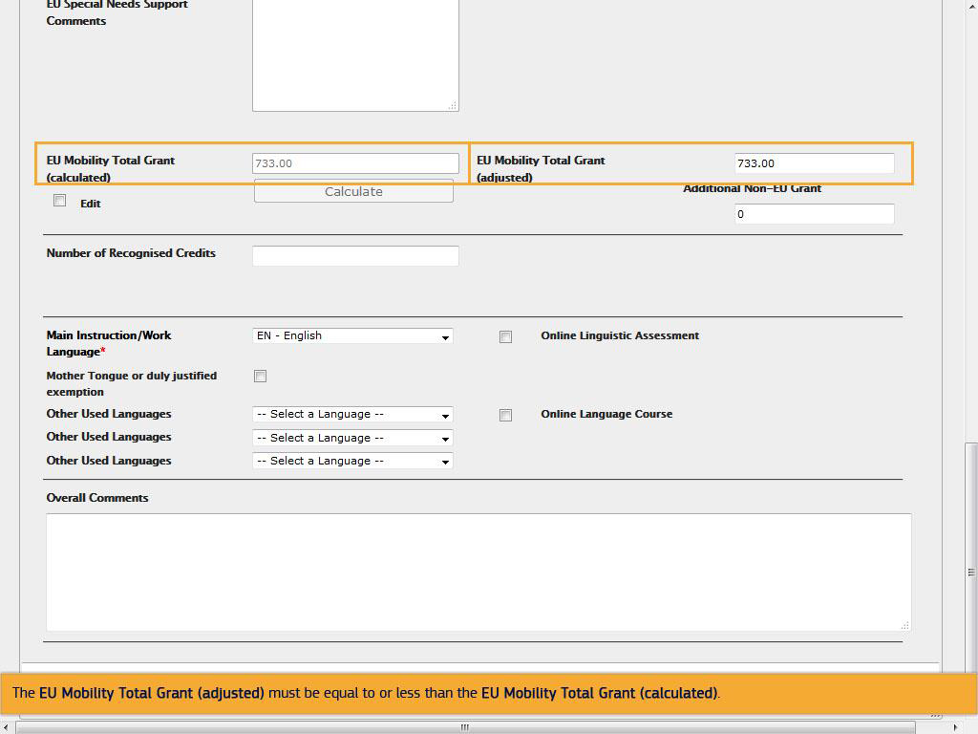
Mobility Tool+ Hareketlilik Ekleme

Slide 45
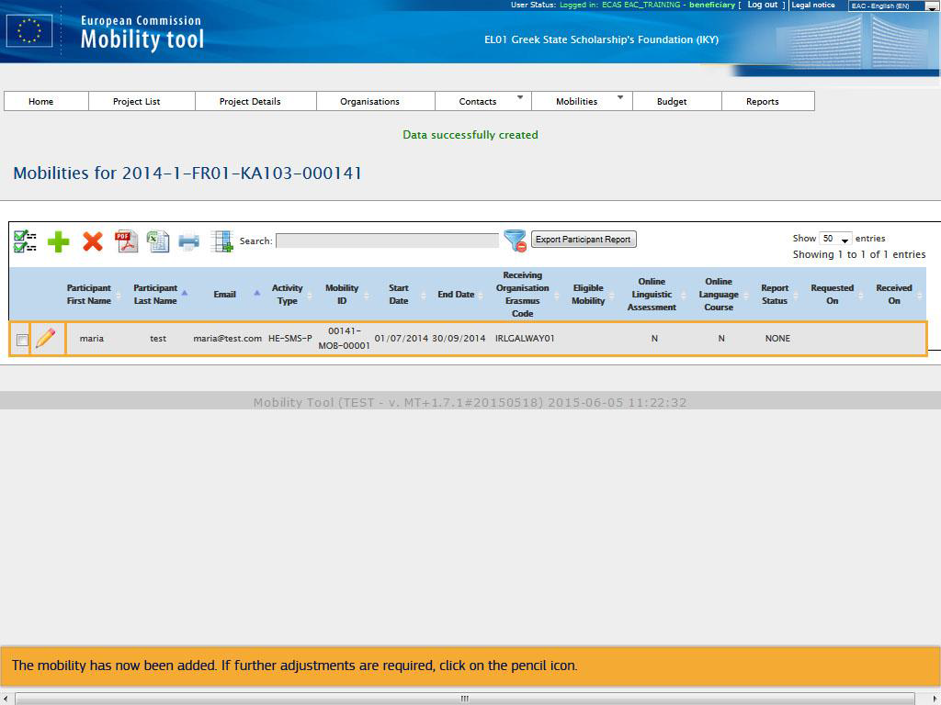
Mobility Tool+ Hareketlilik Ekleme

Slide 46
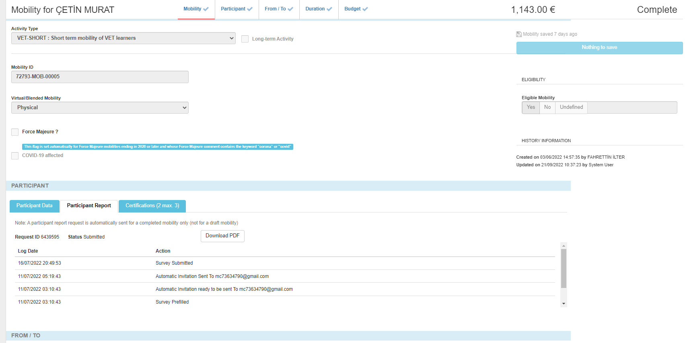
Mobility Tool+ Katılımcı Raporu

Slide 47
Mobility Tool+ Bütçe

Slide 48
Mobility Tool+ Nihai Rapor Üretme

Slide 49
Mobility Tool+ Nihai Rapor Taslağını Düzenleme

Slide 50
Mobility Tool+ Nihai Rapor Taslağını Düzenleme

Slide 51
Mobility Tool+ Nihai Rapor Teslim Etme

Slide 52
Mobility Tool+ Nihai Rapor Teslim Etme

Slide 53
Mobility Tool+ Nihai Rapor Teslim Etme

Slide 54
Mobility Tool+ Nihai Rapor Teslim Etme

Slide 55
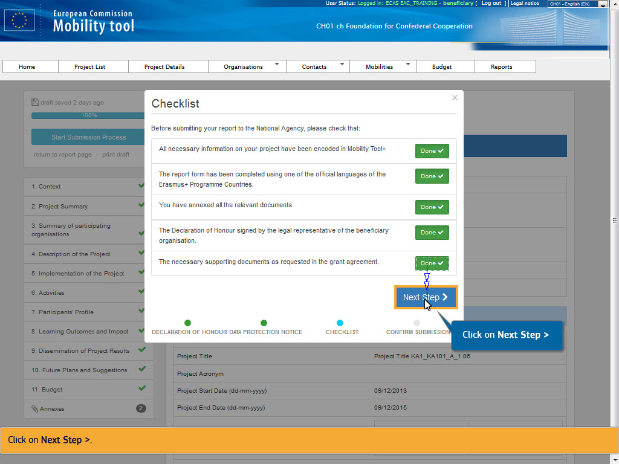
Mobility Tool+ Nihai Rapor Teslim Etme

Slide 56
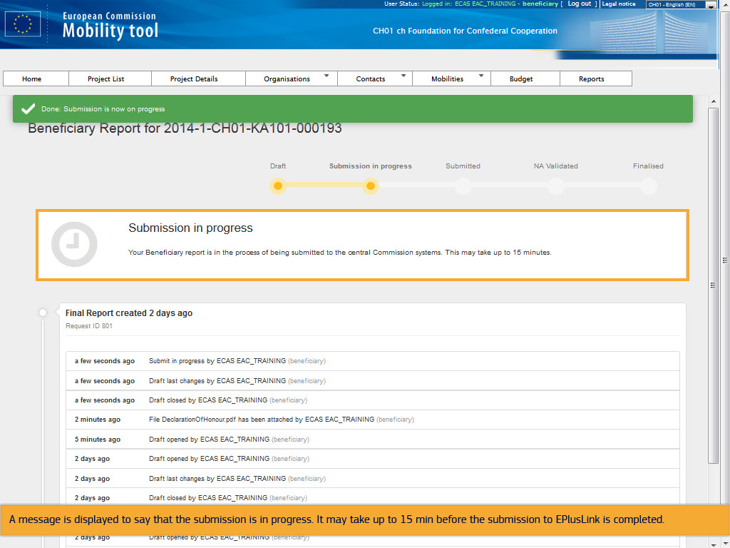
Mobility Tool+ Nihai Rapor Teslim Etme

Slide 57
FAYDALI LİNK VE DÖKÜMANLAR

Slide 58
FAYDALI LİNK VE DÖKÜMANLAR
ECAS Üyelik Sayfası (Erasmus + Fonundan Yararlanan Projeler İçin)
https://webgate.ec.europa.eu/cas/eim/external/register.cgi
ECAS Kullanıcı Kılavuzu (Erasmus + Fonundan Yararlanan Projeler İçin)
https://ec.europa.eu/research/participants/portal4/doc/call/fp7/fp7-ict-2013-sme-dca/32991-obtaining_pic_and_ecas_en.pdf
Mesafe Hesaplayıcı
http://ec.europa.eu/programmes/erasmus-plus/tools/distance_en.htm
Ana Eylem 1: Harcırah Oranları Tablosu
http://www.ua.gov.tr

